Slide 1
Node-RED

Slide 2
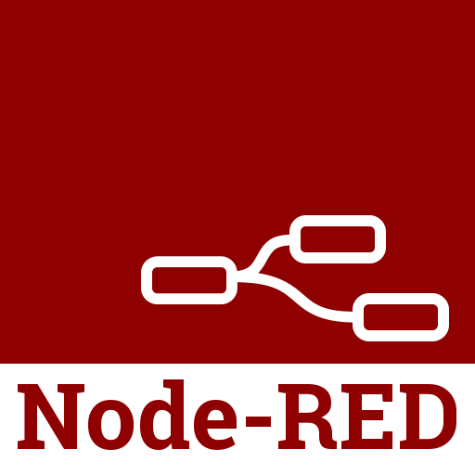
Node-RED 개요

Slide 3
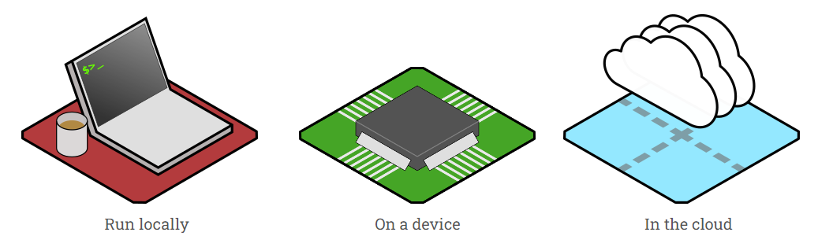
Node-RED란 ?
IBM사에서 IoT를 위해서 만든 프로그래밍 도구 (오픈 소스)
노드(특정 기능을 수행하는 프로그램 묶음)을 기본으로 하고 각 노드를 선으로 연결해서 플로우를 만드는 방식
약 225,000여 개의 노드가 등록되어 있음
디바이스 통제, 외부 시스템 연계, 대시보드 기능
Node.js 환경에서 작동 (자바 스크립트 사용)
대부분의 OS에서 작동
Event-driven 방식
nodered.org

Slide 4
Node-RED 설치하기

Slide 5
Node-RED 설치하기
Node.js 설치하기
https://nodejs.org/en/
Node.js 설치 확인 (node --version && npm --version)
Node-RED 설치하기 (명령 프롬프트)
npm install –g --unsafe-perm node-red
Node-RED 실행하기 (명령 프롬프트)
node-red
Node-RED가 실행된 상태에서 브라우저로 접속
http://localhost:1880
Node-RED 실행 중지하기
Ctrl + c

Slide 6
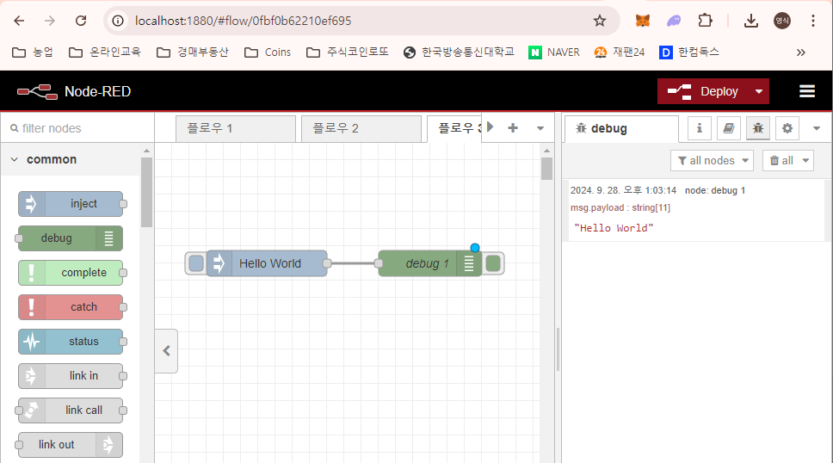
Node-RED로 Hello World 출력하기

Slide 7
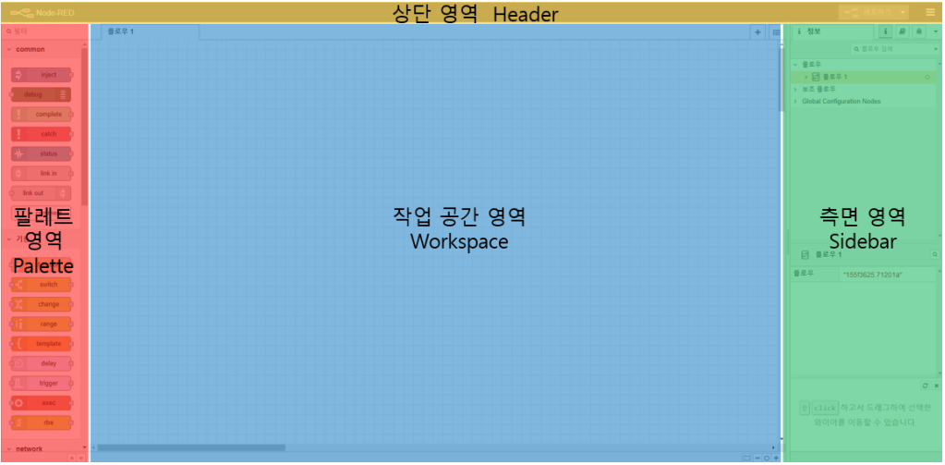
Node-RED 화면

Slide 8
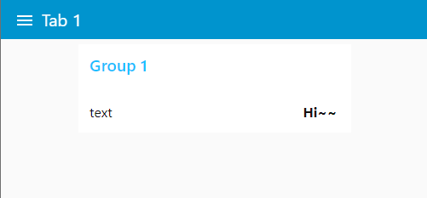
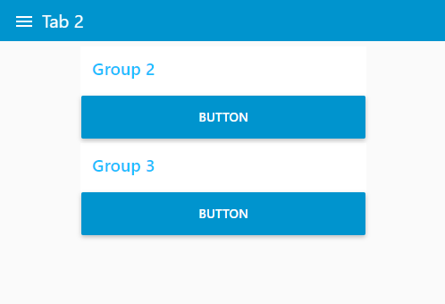
Node-RED 대시보드
Dashboard 설치하기
메뉴 -> Manage Palette -> Install
node-red-dashboard 설치

Slide 9
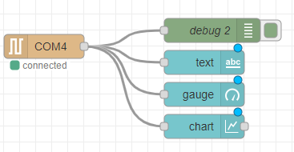
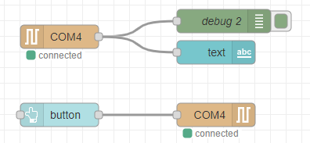
아두이노 Node-RED에 연결 (Serial Port)
Serial Port 설치
Manage Palette 에서 node-red-node-serialport 검색 후 설치
Serial In, Serial Out

Slide 10
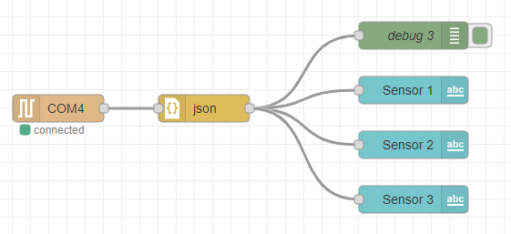
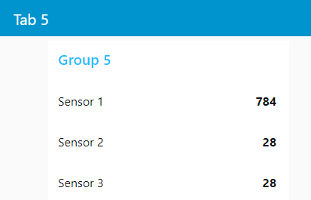
아두이노 Node-RED에 연결 (여러 개의 센서)

Slide 11
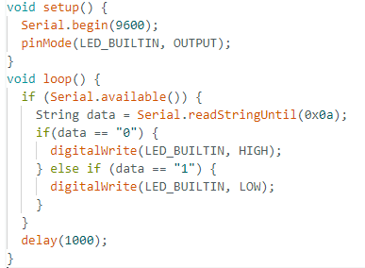
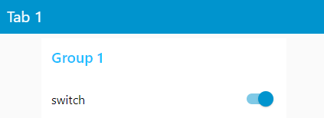
Node-RED로 아두이노 제어하기 (LED)
Switch – Serial Out 연결

Slide 12
Node-RED MQTT를 사용하여 아두이노 제어하기
https://www.hivemq.com/
아두이노 라이브러리
PubSubClient 검색하여 PubSubClient by Nick 설치
샘플 코드
Example -> PubSubClient -> mqtt-esp8266
client.publish topic 변경
client.subscribe topic 변경
Node-RED에서 MQTT In / MQTT Out 테스트하기

Slide 13
플로우 가져오기와 내보내기
메뉴 → Export
메뉴 → Import

